Slide 1



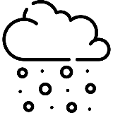
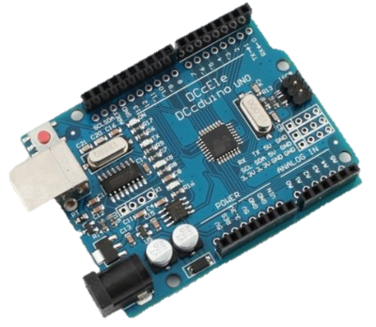
IOT 개발자과정
Arduino를
활용한
기상관측 시스템 구축
Arduino Project 1조

Slide 2




※
프로젝트간 역할
주재명 : 메인 시스템 구축 및 배선작업
김강훈 : 센서 코드 및 자료 수집
김래건 : 센서 코드 및 기기 제작
김한별 : 센서 코드 및 PPT 제작
ARDUINO를 활용한 기상관측 시스템 구축
Arduino Project 1조

Slide 3



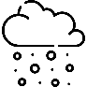
TABLE OF CONTENTS
기상관측계 구축 과정
01
프로젝트 목적 및 배경
02
기상관측 시스템 소개
03
하드웨어 구성
04
소프트웨어 개발
05
데이터 표시 및 시각화
06
프로젝트 결과 및 개선점
ARDUINO를 활용한 기상관측 시스템 구축
Arduino Project 1조

Slide 4
지난 3월 유엔 ‘기후변화에 관한 정부협의체(IPCC)’는
“향후 10년 이내에 지구는 온난화 임계점인 1.5’C 를 넘을 가능성이 크다”며
“앞으로의 10년이 기후위기의 골든타임이 될 것”
이라고 경고했다.
이치한 ESG행복경제연구소 소장
Project Purpose and Background
01
프로젝트 목적 및 배경
국내/외적 기상관측의 중요성 증가
국내 기상산업 매출액이 최근 5년 새 두 배 넘게 증가하며 매출 1조원을 바라보며
기후 변화에 따라 이상기온과 재난에 대비할 필요성의 재고
캐나다 산불 1천건 ‘통제 불능’…기후위기가 땔감 제공했다
기록적 피해를 낸 미국 하와이 마우이섬의 산불을 비롯해 캐나다와 스페인에서도 전례 없는 대규모 산불로 몸살을 앓고 있다.
20일 캐나다 공영 시비시(CBC) 방송에 따르면, 캐나다 서부 브리티시컬럼비아주 도시 슈스왑의 3만여 가구가 추가 대피령을 받았다.
브리티시컬럼비아주에는 지난 18일부터 주 전역에 비상사태가 선포된 상태다.
미 서부 열대성 폭풍 상륙…하루에 6개월치 폭우 내리기도
현지 시각 20일 미국 로스앤젤레스 동쪽 휴양지 팜 스프링스에는 하루 동안 80mm가 넘는 비가 내렸습니다. 평균 강수량 기준으로 6시간 동안 반년 치의 비가 한꺼번에 쏟아졌습니다. 주요 도로 3곳이 통제되고 주민들이 고립됐다가 구조되는 사례도 이어졌습니다.
ARDUINO를 활용한 기상관측 시스템 구축
Arduino Proㅁject 1조

Slide 5
02
SCAMPER기법을 통한 개선
S
h
입력센서를 4X4 KEYPAD 대신 다른 센서로 입력시키면 어떨까? → LED/switch를 써서 사용하는 핀 개수 최소화, 루프 단순화, 가독성 UP, 리팩토링 효과
C
측정센서와 어떤 액츄에이터를 결합해야 기능이 상승 할까? → 사용자가 인지하기 쉽도록 부저를 달아 이상기후를 전달
A
용도 이외의 곳에 적용방법? → 일상생활 뿐 아니라 이상기후를 대처하기 위한 SMART FARM 등에 활용
M
측정 정확도 상향을 위한 방법? → 연결 불안정에 따른 LED화면 오류 해결을 위해 우노보드에 맞는 틀의 종이판을 제작
P
용도이외의 활용 방법? → 이상기후 뿐만 아니라 어떠한 INPUT을 받으면 경보와 시각적 알림을 OUTPUT하는 ‘관측계’ 라는 시스템을 설계했으므로 지진, 폭우 등 원하는 기능을 추가할 수 있을것
E
필요성이 낮은 요인 체크→ 부저와 중복 되기도 하는 기능인 스피커 기능 삭제
R
패턴을 바꿀 수 있을까?→ 슬레이브 보드2번에만 달았던 부저를 관측센서를 연결한 슬레이브 보드(1,2)에 각각 하나씩 달아 볼 것
ARDUINO를 활용한 기상관측 시스템 구축
Arduino Project 1조

Slide 6
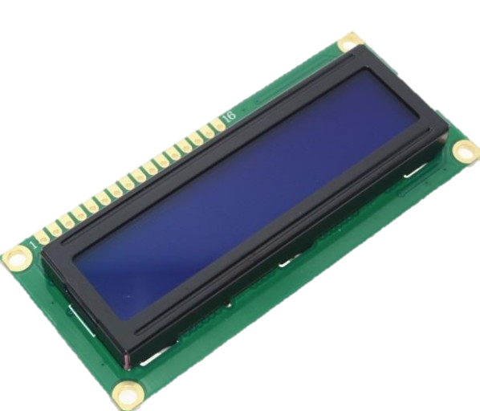

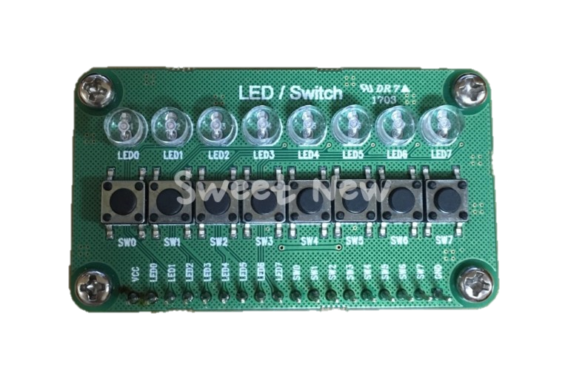
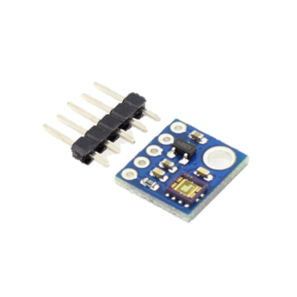

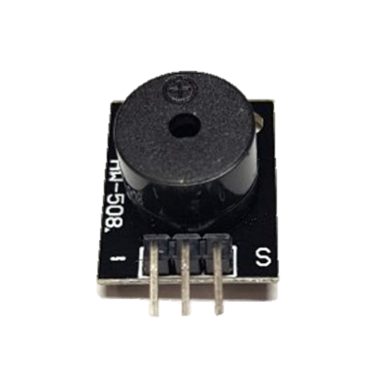
02
기상관측 시스템 소개
기상관측계
Arduino board 3개의 1:N연결을 통해 각 센서의 값을 받아와 LCD에 현재 온/습도, 자외선 수치를 출력하고
일정범위 이상을 기록한다면 Waring 이라는 경고 문구와 함께 스피커로 경고음을 재생
!
ARDUINO를 활용한 기상관측 시스템 구축
Arduino Project 1조

Slide 7
HARDWARE
03
하드웨어 구성
Arduino Board
ARDUINO를 활용한 기상관측 시스템 구축
Arduino Project 1조

Slide 8
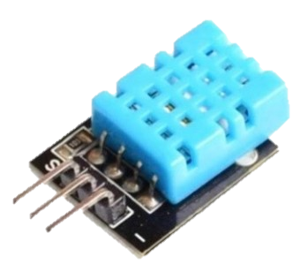
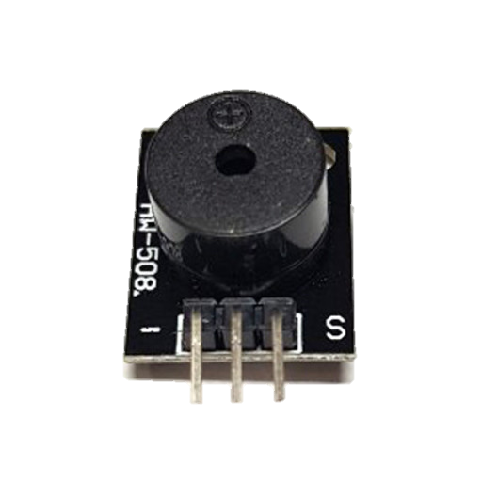
HARDWARE
03
하드웨어 구성
센서 및 입/출력 장비
DHT11
온/습도 센서
MLGY-8511
자외선 UV감지센서 모듈
LCD 16x2
LED SWITCH
KY – 006
부저 모듈
ARDUINO를 활용한 기상관측 시스템 구축
Arduino Project 1조

Slide 9
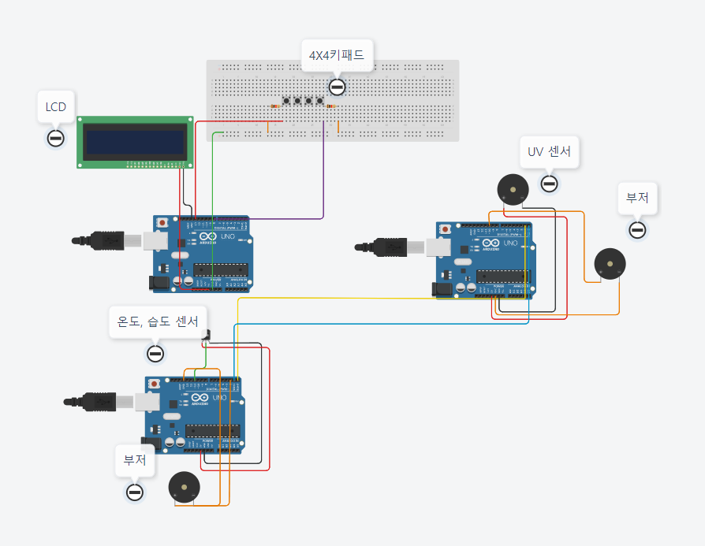
HARDWARE
03
하드웨어 구성
ARDUINO를 활용한 기상관측 시스템 구축
Arduino Project 1조

Slide 10
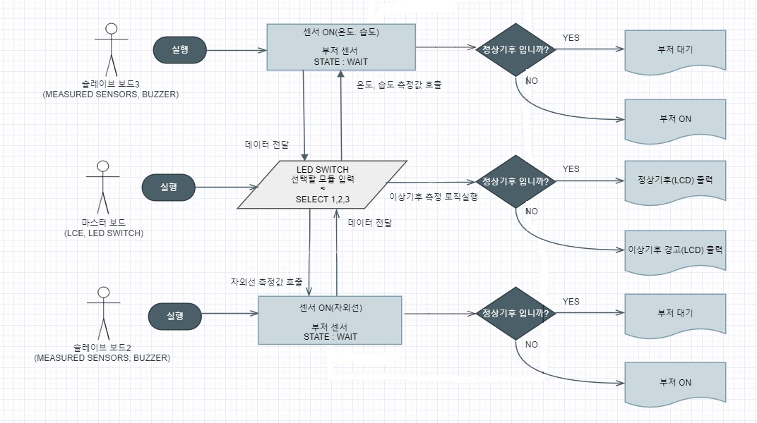
SOFTWARE
04
소프트웨어 개발
Flow chart
ARDUINO를 활용한 기상관측 시스템 구축
Arduino Project 1조

Slide 11
SOFTWARE
04
소프트웨어 개발
Arduino Board 1:N 다중연결
if (sendData) { //송신을 시작할 때
Wire.beginTransmission(5); //온도를 체크하는 slave보드의 주소값은 5
Wire.write("temp"); //온도를 체크하라는 명령을 전달
Wire.endTransmission(); //전송 종료
delay(80); //통신이 얽히는 것을 방지하기 위한 delay시간 부여
sendData = false; //송신이 완료되어 false로 변경
Wire.requestFrom(9, 32); //32바이트만큼 데이터를 요청
Wire.onReceive(receiveEvent); //데이터 수신함수
int digitalValue1 = digitalRead(SW_0); //온도 버튼을 누르면 digitalRead를 통해 1값을 받아 digitalvalue1변수에 저장
int digitalValue2 = digitalRead(SW_1); //습도 버튼을 누르면 digitalRead를 통해 1값을 받아 digitalvalue2변수에 저장
int digitalValue3 = digitalRead(SW_2); //자외선 버튼을 누르면 digitalRead를 통해 1값을 받아 digitalvalue3변수에 저장
if (digitalValue1 == HIGH) { //digitalvalue1변수가 HIGH값이면 온도를 측정하는 함수 실행
SW0_Pressed();
}
if (digitalValue2 == HIGH) { //digitalvalue2변수가 HIGH값이면 습도를 측정하는 함수 실행
SW1_Pressed();
}
if (digitalValue3 == HIGH) { //digitalvalue3변수가 HIGH값이면 자외선을 측정하는 함수 실행
SW2_Pressed();
}
}
void receiveEvent(int byteCount) { //데이터를 받아오는 함수
if (Wire.available() > 0) {
int i = 0;
while (Wire.available()) { //데이터를 모두 받아올 때 까지 반복
receivedData[i] = Wire.read(); //데이터를 1바이트씩 받아 문자열배열 receivedData에 저장
i++;
}
receivedData[i] = '\0'; //문자열의 마지막에 '\0' 문자 추가
Serial.print("status : ");
status = atoi(receivedData); //문자열로 데이터를 전송받았으므로 수신한 데이터를 숫자로 전환
Serial.print(status);
}
sendData = true; //데이터를 수신한 뒤에도 데이터를 다시 받아올 수 있게 송신모드로 전환
}

Slide 12
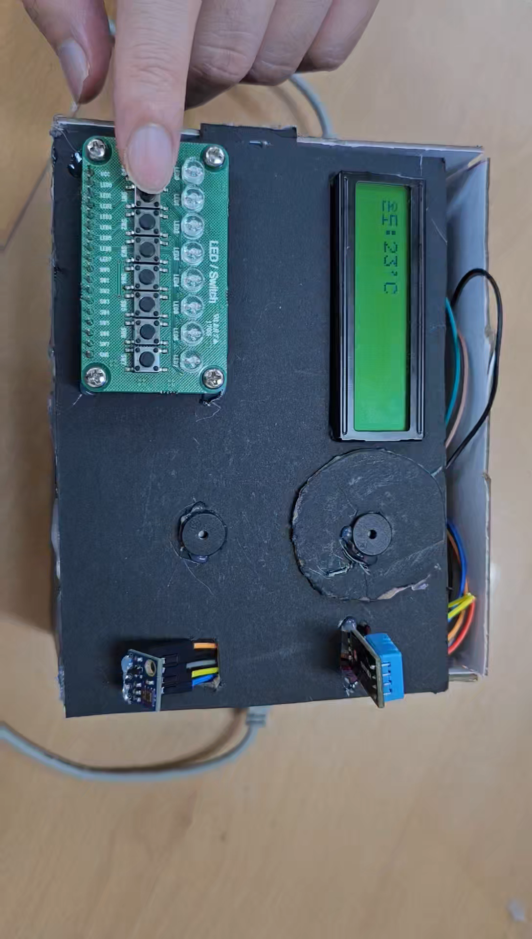
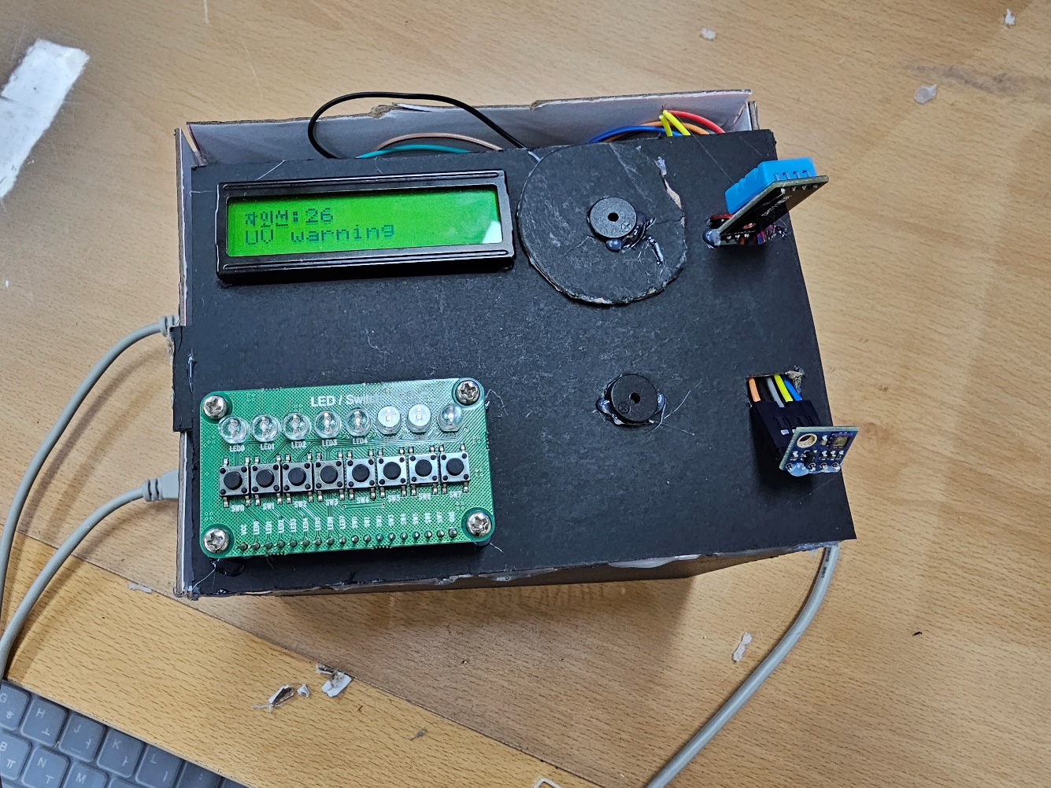
COMPARISON DATA
06
프로젝트 결과 및 시연 영상
ARDUINO를 활용한 기상관측 시스템 구축
Arduino Project 1조

Slide 13
06
프로젝트 결과 및 개선점
결과
확장성 및 개선 방안
ARDUINO를 활용해 온도,습도,자외선(UV)지수를 측정하는 기상관측 시스템을 구축했고, 이를 실시간으로 모니터링하고 결과를 LCD를 통해 편리하게 시각화했으며, 안전을 위해 온도,습도,자외선지수가 일정범위를 초과했을 때 경고음을 출력하여 사용자에게 주의를 주었습니다.
ARDUINO 기반 기상관측 시스템은 기상정보를 정확하게 수집하고 모니터링하여 사용자가 안전하고 편리한 환경에서 생활할 수 있도록 도와줍니다.
이를 통해 우리는 실생활에 유용한 기술을 활용하는 방법을 배우고, 프로젝트를 통해 팀원 간의 협력과 문제 해결 능력을 향상시킬 수 있었습니다.
이 프로젝트는 환경 모니터링과 안전에 대한 중요성을 강조하며, 우리가 기술을 통해 사회적 가치를 창출하는 과정을 보여줍니다.
이 프로젝트는 단순한 기상관측 시스템을 넘어서, 다양한 응용 분야에서의 확장성을 가지고 있습니다.
예를 들어, 추가적인 센서를 도입하여 , 이를 통해 환경의 오염 정도 및 기상상태를 파악하는데 활용할 수 있습니다.
- 아두이노 대기압 센서 gy-bmp280-3.3
- 아두이노 디지털 조도센서 모듈 gy-30 bh1750fvi
- 아두이노 초미세먼지 센서 소형 pms 9003m pm2.5 pm
- 아두이노 대기질 감지센서 MQ-135
ARDUINO를 활용한 기상관측 시스템 구축
Arduino Project 1조

Slide 14
Q&A
Arduino Project 1조
ARDUINO를 활용한 기상관측 시스템 구축

Slide 15

감사합니다
Arduino Project 1조
ARDUINO를 활용한 기상관측 시스템 구축

